Slide 1

计算机图形学
主讲教师：杨培中 教授
pzyang@sjtu.edu.cn
上海交通大学机械与动力工程学院

Slide 2
内 容
形体的投影变换
  投影变换分类
  三视图变换
  正轴测图变换
  三视图、正轴测图程序设计
  透视变换

Slide 3
内 容
形体的投影变换
  投影变换分类
  三视图变换
  正轴测图变换
  三视图、正轴测图程序设计
  透视变换

Slide 4
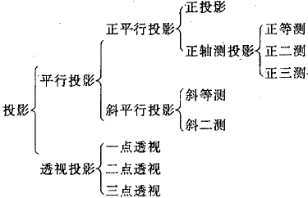
1.投影变换分类

Slide 5
内 容
形体的投影变换
  投影变换分类
  三视图变换
  正轴测图变换
  三视图、正轴测图程序设计
  透视变换

Slide 6
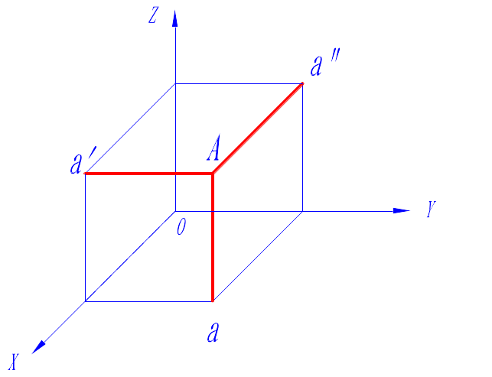
2.1 正投影
(0,y,z)
(x,0,z)
(x,y,z)
(x,y,0)

Slide 7
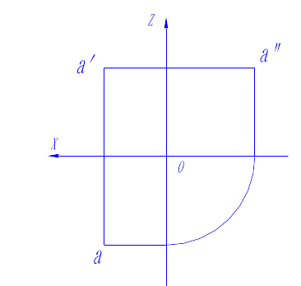
2.2 三视图生成
(x,0,z)
(-y,0,z)
(x,0,-y)

Slide 8
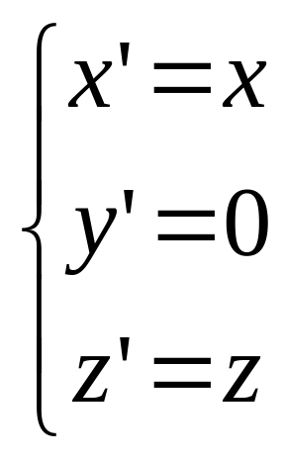
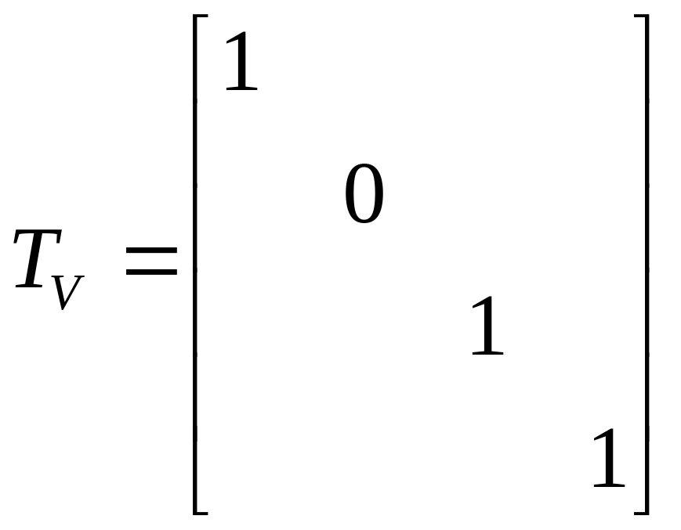
2.3 主视图变换
(x,y,z) ⇒ (x,0,z)

Slide 9
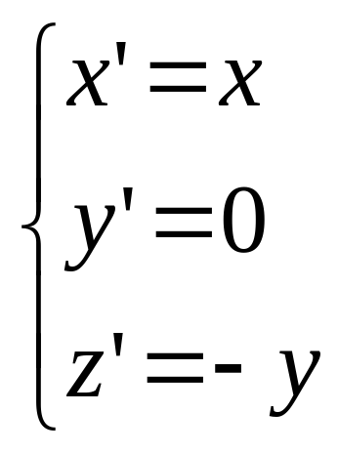
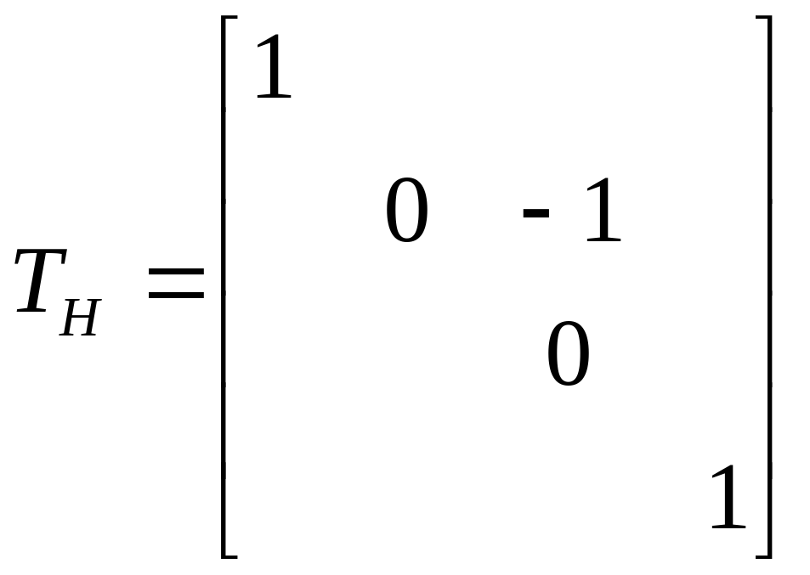
2.4 俯视图变换
(x,y,z) ⇒ (x,0,-y)

Slide 10
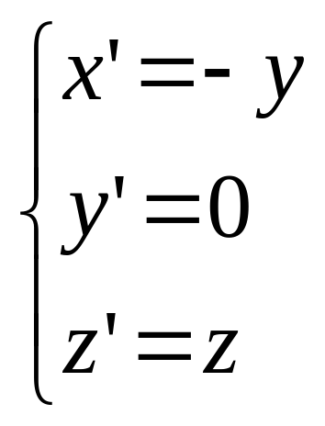
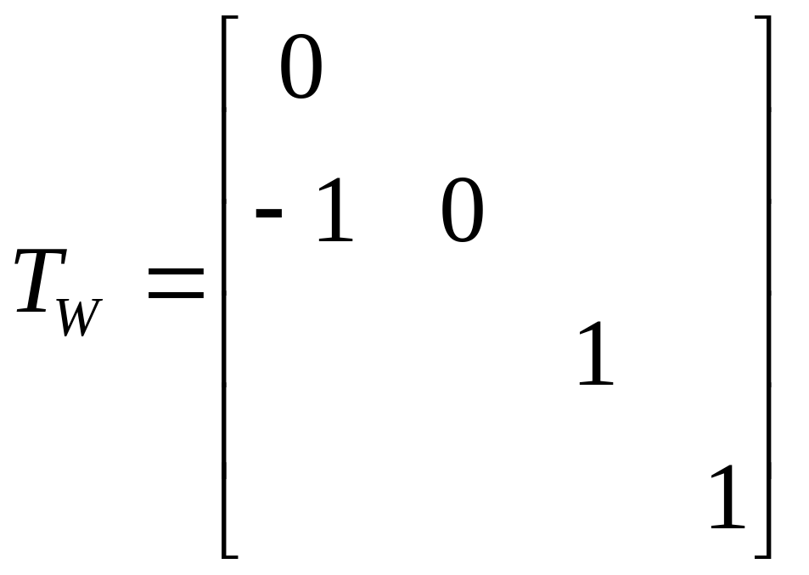
2.5 左视图变换
(x,y,z) ⇒ (-y,0,z)

Slide 11
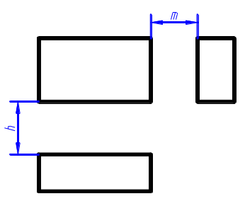
2.6 三视图间距
视图之间有一定的距离

Slide 12
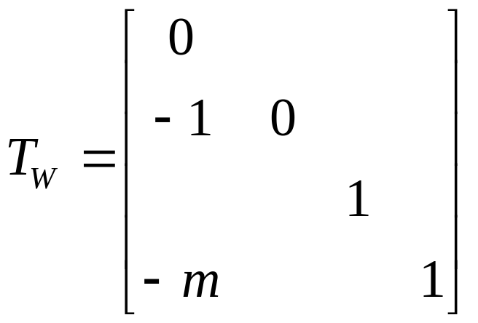
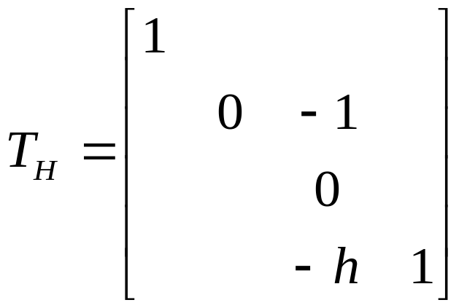
2.7 三视图变换
第二列均为0
主视图不动左视图右移俯视图下移

Slide 13
内 容
形体的投影变换
  投影变换分类
  三视图变换
  正轴测图变换
  三视图、正轴测图程序设计
  透视变换

Slide 14
3.1 正轴测图投影过程
正轴测图???
绕Z轴旋转θ角
绕X轴旋转-ϕ角
向V面投影

Slide 15
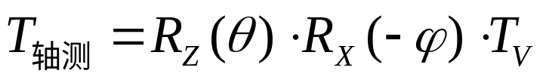
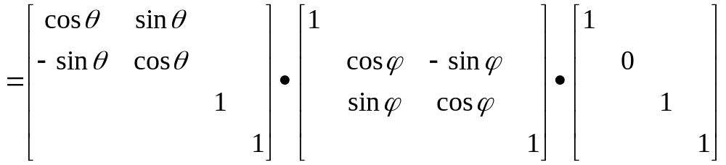
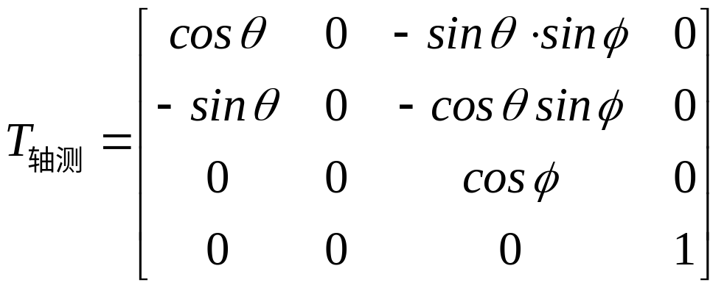
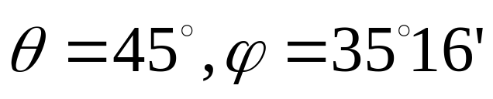
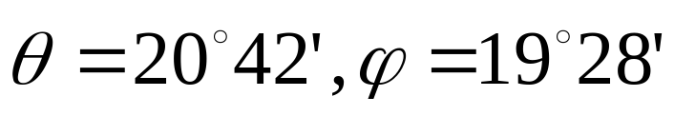
3.2 正轴测图变换
正轴测：
正二轴测：

Slide 16
内 容
形体的投影变换
  投影变换分类
  三视图变换
  正轴测图变换
  三视图、正轴测图程序设计
  透视变换

Slide 17
4.1 程序设计要求
要求：
已知立体的顶点坐标；
用C语言编程绘制三视图及轴测图
分析：
立体顶点的表示；
视图中各点的表示；
视图点到TC坐标系中点的转换；

Slide 18
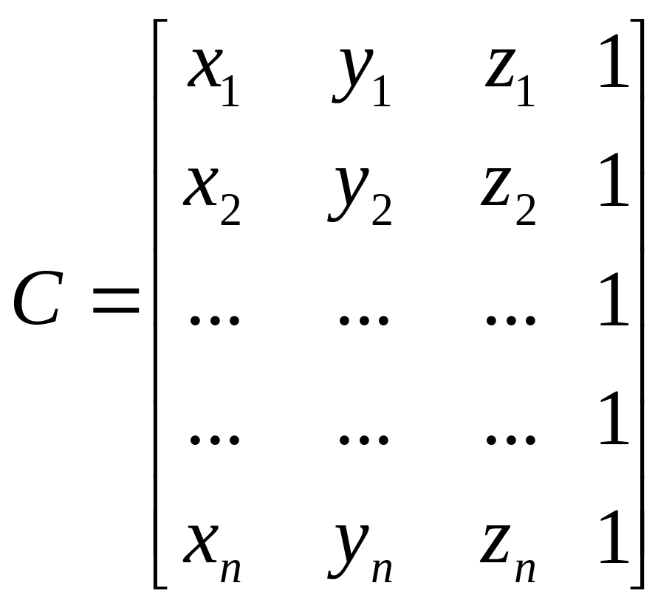
4.2 立体顶点的空间表示—矩阵
n个立体顶点

Slide 19
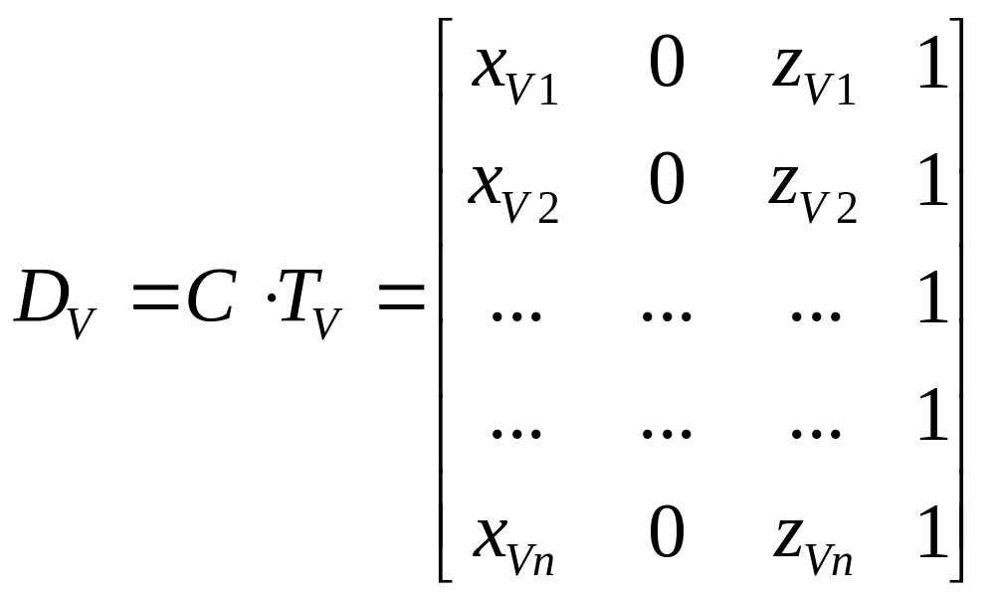
4.3 三视图上点的表示—主视图
主视图

Slide 20
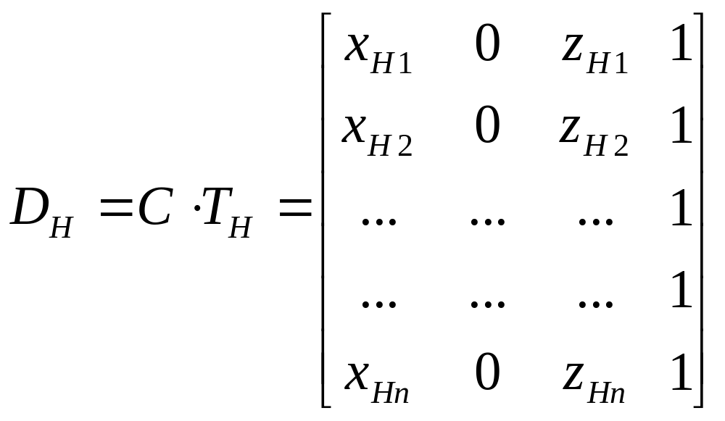
4.4 三视图上点的表示—俯视图
俯视图

Slide 21
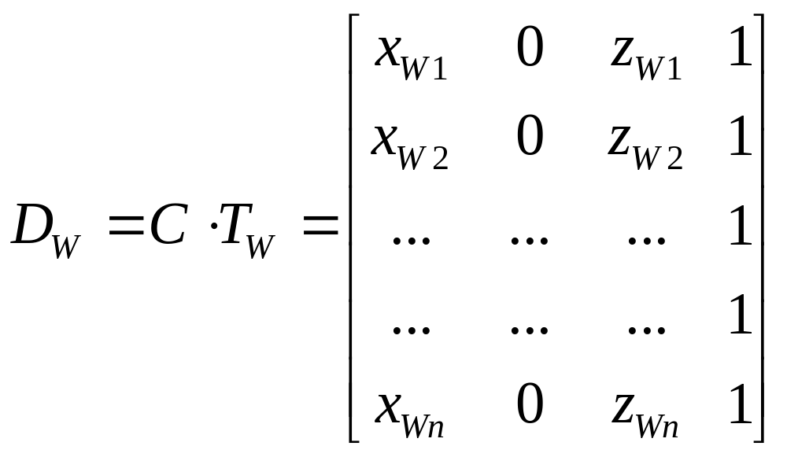
4.5 三视图上点的表示—左视图
左视图

Slide 22
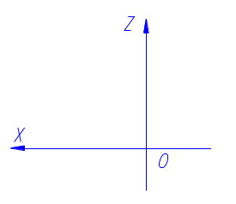
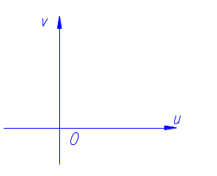
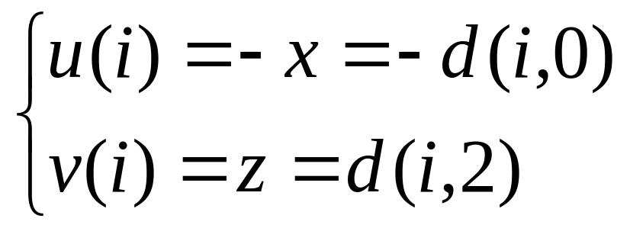
4.6 绘图坐标转换
三视图坐标
普通坐标
坐标变换数学表达式

Slide 23
4.7 绘图坐标子函数程序设计
n:立体的顶点数；
x,y,z:顶点的坐标；
a:视图间的距离；
iw:取值1到3，分别对应计算主、俯、左视图的坐标；
u、v:绘图坐标系中的坐标 。
子函数为：
trivs (n,x,y,z,a,iw,u,v)

Slide 24
4.7 绘图坐标子函数程序设计
void trivs(n,x,y,z,a,iw,u,v)
int n,x[],y[],z[],a,iw,u[],v[];
{
double c[100][4], d[100][4], t[4][4];
int i, j, k;
/* 变换前的齐次坐标矩阵的数组清零 */
for(i=0; i<100; i++)
for(j=0; j<4; j++)
c[i][j] = 0;
/* 将立体顶点的坐标由(x,y,z)的形式转化为齐次坐标 */
for(i=0; i<n; i++)
{ c[i][0] = x[i];
c[i][1] = y[i];
c[i][2] = z[i];
c[i][3] = 1;
}

Slide 25
4.7 绘图坐标子函数程序设计
/* 变换矩阵的数组清零 */
for(i=0; i<4; i++)
for(j=0; j<4; j++)
t[i][j] = 0;
/* 根据传入iw的值的不同，在T中填入对应的主视图、俯视图、左视图、轴测图的矩阵的数据 */
t[3][3] = 1;
switch(iw)
{ case 1: /* 为主视图，填入主视图矩阵的数据 */
t[0][0] = 1;
t[2][2] = 1;
break;
case 2: /* 为俯视图，填入俯视图的数据 */
t[0][0] = 1;
t[1][2] = -1;
t[3][2] = -a;
break;

Slide 26
4.7 绘图坐标子函数程序设计
case 3: /* 为左视图，填入左视图的数据 */
t[1][0] = -1;
t[2][2] = 1;
t[3][0] = -a;
break;
}
/* 进行变换：D=C*T
下面的算法是矩阵的乘法的标准算法 */
for(i=0; i<n; i++)
for(j=0; j<4; j++)
{
d[i][j] = 0;
for(k=0; k<4; k++)
d[i][j] += c[i][k] * t[k][j];
}

Slide 27
4.7 绘图坐标子函数程序设计
/*将变换后的齐次坐标取整后，转化为(u,v)坐标的形式*/
for(i=0; i<n; i++)
{
u[i] = ceil(-d[i][0]);
v[i] = ceil(d[i][2]);
}
}

Slide 28
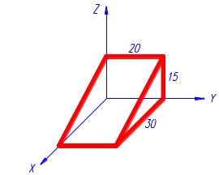
4.8 程序设计示例
绘制如图所示立体的三视图。

Slide 29
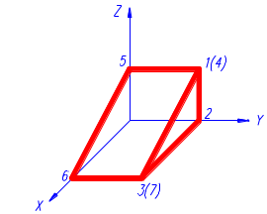
4.8 程序设计示例
顶点次序

Slide 30
4.8 程序设计示例
顶点坐标
顶点 | 1 | 2 | 3 | 4 | 5 | 6 | 7
x | 0 | 0 | 30 | 0 | 0 | 30 | 30
y | 20 | 20 | 20 | 20 | 0 | 0 | 20
z | 15 | 0 | 0 | 15 | 15 | 0 | 0

Slide 31
4.8 程序设计示例
数据文件
可以用任何文本编辑器进行编辑，保存成文本格式
假定文件位于：D:\\user\\data.txt
注意逗号
0，0，30，0，0，30，30，
20，20，20，20，0，0，20，
15，0，0，15，15，0，0，

Slide 32
4.8 程序设计示例
主程序（含子程序）
#include <stdio.h>
#include <graphics.h>
#include <math.h>
void trivs(n,x,y,z,a,iw,u,v)
int n,x[],y[],z[],a,iw,u[],v[];
{
double c[100][4], d[100][4], t[4][4];
int i, j, k;

Slide 33
主程序（含子程序）
/* 变换前的齐次坐标矩阵的数组清零 */
for(i=0; i<100; i++)
for(j=0; j<4; j++)
c[i][j] = 0;
/* 将立体顶点的坐标由(x,y,z)的形式转化为齐次坐标 */
for(i=0; i<n; i++)
{ c[i][0] = x[i];
c[i][1] = y[i];
c[i][2] = z[i];
c[i][3] = 1;
}

Slide 34
4.8 程序设计示例
主程序（含子程序）
/* 变换矩阵的数组清零 */
for(i=0; i<4; i++)
for(j=0; j<4; j++)
t[i][j] = 0;
/* 根据传入iw的值的不同，在T中填入对应的主视图、俯视图、左视图、轴测图的矩阵的数据 */
t[3][3] = 1;

Slide 35
4.8 程序设计示例
主程序（含子程序）
switch(iw)
{ case 1: /* 为主视图，填入主视图矩阵的数据 */
t[0][0] = 1;
t[2][2] = 1;
break;
case 2: /* 为俯视图，填入俯视图的数据 */
t[0][0] = 1;
t[1][2] = -1;
t[3][2] = -a;
break;
case 3: /* 为左视图，填入左视图的数据 */
t[1][0] = -1;
t[2][2] = 1;
t[3][0] = -a;
break;
}

Slide 36
4.8 程序设计示例
主程序（含子程序）
/* 进行变换：D=C*T
下面的算法是矩阵的乘法的标准算法 */
for(i=0; i<n; i++)
for(j=0; j<4; j++)
{
d[i][j] = 0;
for(k=0; k<4; k++)
d[i][j] += c[i][k] * t[k][j];
}

Slide 37
4.8 程序设计示例
主程序（含子程序）
/*
将变换后的齐次坐标取整后，转化为(u,v)坐标的形式
*/
for(i=0; i<n; i++)
{
u[i] = ceil(-d[i][0]);
v[i] = ceil(d[i][2]);
}
}

Slide 38
4.8 程序设计示例
主程序（含子程序）
main()
{
int gd=VGA, gm=VGAHI;
int x[7], y[7], z[7], u[7], v[7], iw, a=20;
int x0=320, y0=240;
int i, n=7;
FILE *fp;

Slide 39
4.8 程序设计示例
主程序（含子程序）
/* 打开立体定点的数据文件 data.txt -- 必须与程序在同一个目录下，否则需指明具体路径 */
fp = fopen(“d:\\user\\data.txt", "r");
/* 逐个定点的读取x, y, z的坐标，数据文件的每一行是一个顶点的坐标，以逗号分隔 */
for(i=0; i<n; i++) fscanf(fp, "%d,",&x[i]);
for(i=0; i<n; i++) fscanf(fp, "%d,",&y[i]);
for(i=0; i<n; i++) fscanf(fp, "%d,",&z[i]);
/* 关闭文件 */
fclose(fp);

Slide 40
4.8 程序设计示例
主程序（含子程序）
initgraph(&gd, &gm, "");
/* 依次绘制：主视图、俯视图、左视图 */
for(iw=1; iw<=3; iw++)
{
/* 对立体的顶点坐标施加变换 */
trivs(n, x, y, z, a, iw, u, v);
/* 光标移动到第1个顶点处 */
moveto(x0+u[0], 480-y0-v[0]);

Slide 41
4.8 程序设计示例
主程序（含子程序）
/* 依次划线到其余各顶点 */
for(i=1; i<n; i++)
lineto(x0+u[i], 480-y0-v[i]);
}
getch();
closegraph();
}

Slide 42
4.9 程序设计要点
要点：
各点连线的次序；
数据文件的建立和操作

Slide 43
4.9 轴测图程序设计
思路与三视图程序设计相同；
只是变换矩阵的差异；
对于编程来说，没有本质区别。
注意事项：
  要用到三角函数，要包含头文件math.h
  三角函数的参数应为double型；
  相应的u和v也应该为double型。

Slide 44
内 容
形体的投影变换
  投影变换分类
  三视图变换
  正轴测图变换
  三视图、正轴测图程序设计
  透视变换

Slide 45
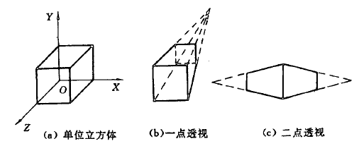
5.1 基本概念
透视投影的投射线从视点出发，相互不平行
灭点：任何一束不平行于投影面的平行线的透视投影所汇聚的点。
主灭点：坐标轴上的灭点

Slide 46
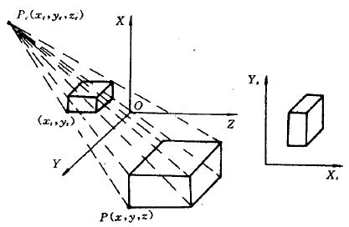
5.2 一点透视

Slide 47

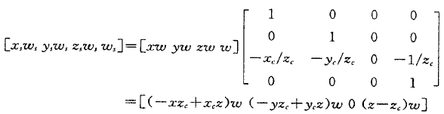
5.2 一点透视
投影点与原来点的关系：
齐次坐标矩阵表示为：

Slide 48
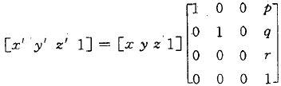
5.3 三点透视
投影变换公式为：
若投影中心为：X轴的p_{x}处， Y轴的p_{y}处， Z轴的p_{z}处
则有：
一点透视：p,q,r中有且只有一个不为零
二点透视： p,q,r中有且只有一个为零
三点透视： p,q,r均不为零

Slide 49
内容回顾
形体的投影变换
  投影变换分类
  三视图变换
  正轴测图变换
  三视图、正轴测图程序设计
  透视变换

Slide 50
作业
要求：
1.把三视图和正等轴测图的坐标变换子程序合并为一个通用子程序（或函数），名称及形参（或变量）为：
trivs (n,x,y,z,a,iw,u,v,theta,fi)
其中参数要求说明如下：
n:立体的顶点数；
x,y,z:顶点的坐标；
a:视图间的距离；
iw:取值1到4，分别对应计算主、俯、左、正等轴测视图的坐标
u、v:绘图坐标系中的坐标

Slide 51
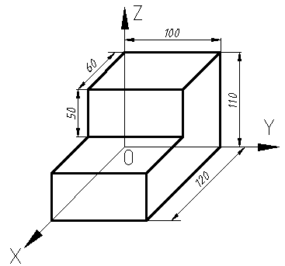
作业
2.编出调用以上子程序绘制指定立体的三视图及正等测图的程序。

Slide 52
问 题？
谢 谢！

